Slide 1
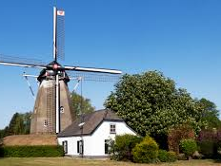
Casus Keetmolen Ede Cumulatie van bouwplannen
28 maart 2024

Slide 2
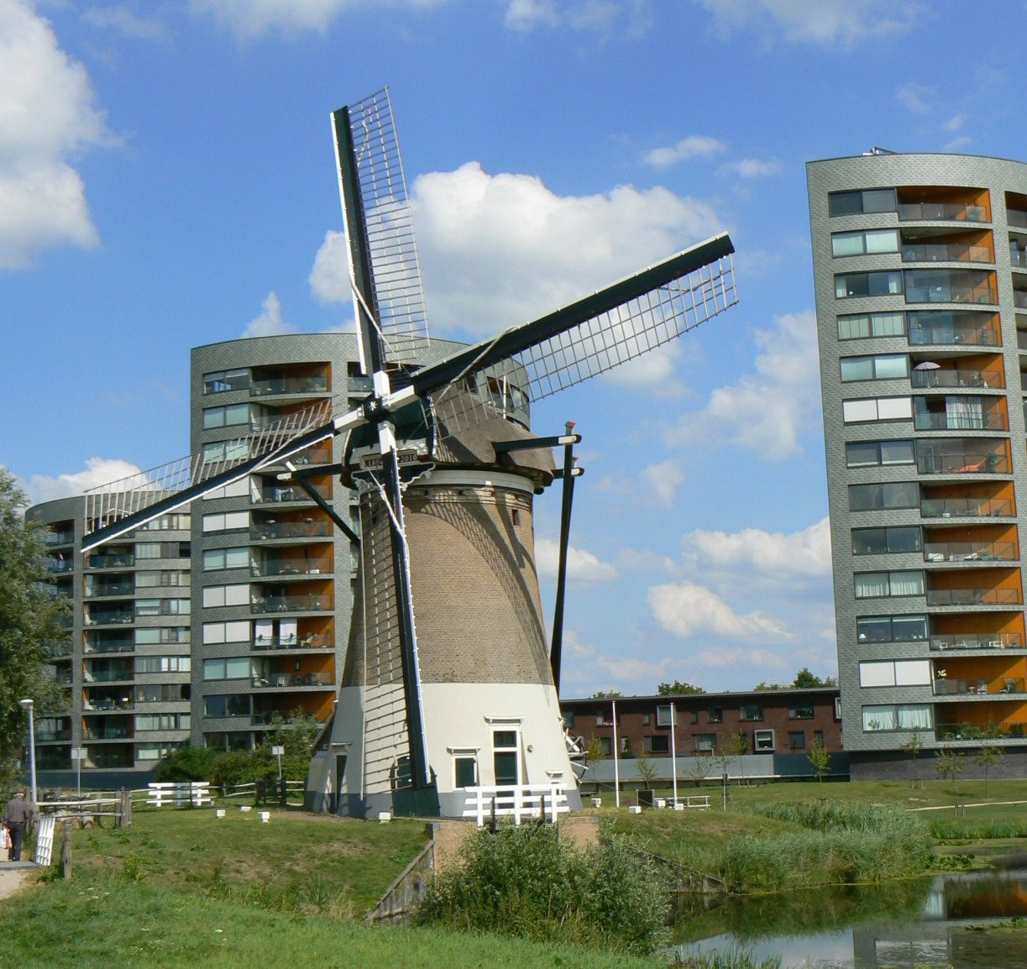
Wat is de Molenbiotoop?
De gehele omgeving van de molen voor zover die van invloed is op het goed functioneren van de molen als monument èn als maalwerktuig.
Een molen is een werktuig en functioneert door voldoende windvang of watertoevoer
Ook het zicht op de molen en zichtlijnen zijn onderdeel van de biotoop

Slide 3
Hoe werkt de Molenbiotoopformule?
Werkgroep Molenbiotoop 1982
Molenbiotoopformule berekent de aanvaardbare hoogte van obstakels en het verlies van windvang door te hoge obstakels
De eerste 100m rond een molen is vrij van obstakels ivm verstoringen/turbulenties
Tot 400m geldt de biotoopformule
Maximale windreductie van 5% => levert een vermogensreductie van 14%
De formule houdt rekening met askophoogte, stellinghoogte, ruwheid terrein en de afstand;
Cultuurhistorische waarde en vrij zicht op de molen

Slide 4
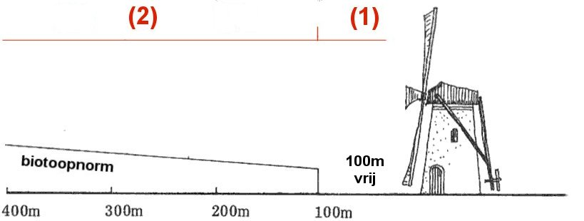
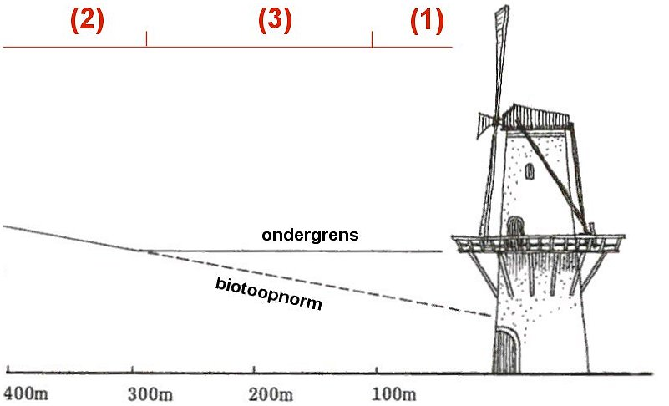
Maximale hoogte gebouwen en groen rond een molen
Visualisatie bij grondzeiler
en stelling-, belt- of bergmolen

Slide 5
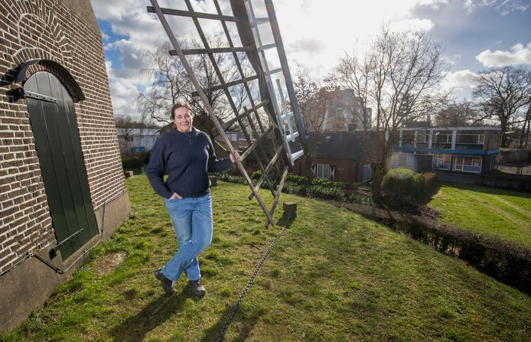
Keetmolen Ede
Achtkantige stenen beltmolen
Gebouwd in 1865
Maalvaardige korenmolen
Gevlucht 24,00m
Wieksysteem Oud-Hollands
Belt van 3,50m
Biotoopwaarde is bedenkelijk (2)
Maaiveld 20 – 21 m +NAP, vergelijkbaar met omgeving
Twee molenaars
Regelmatig open, winkelverkoop
Eigendom van de gemeente

Slide 6
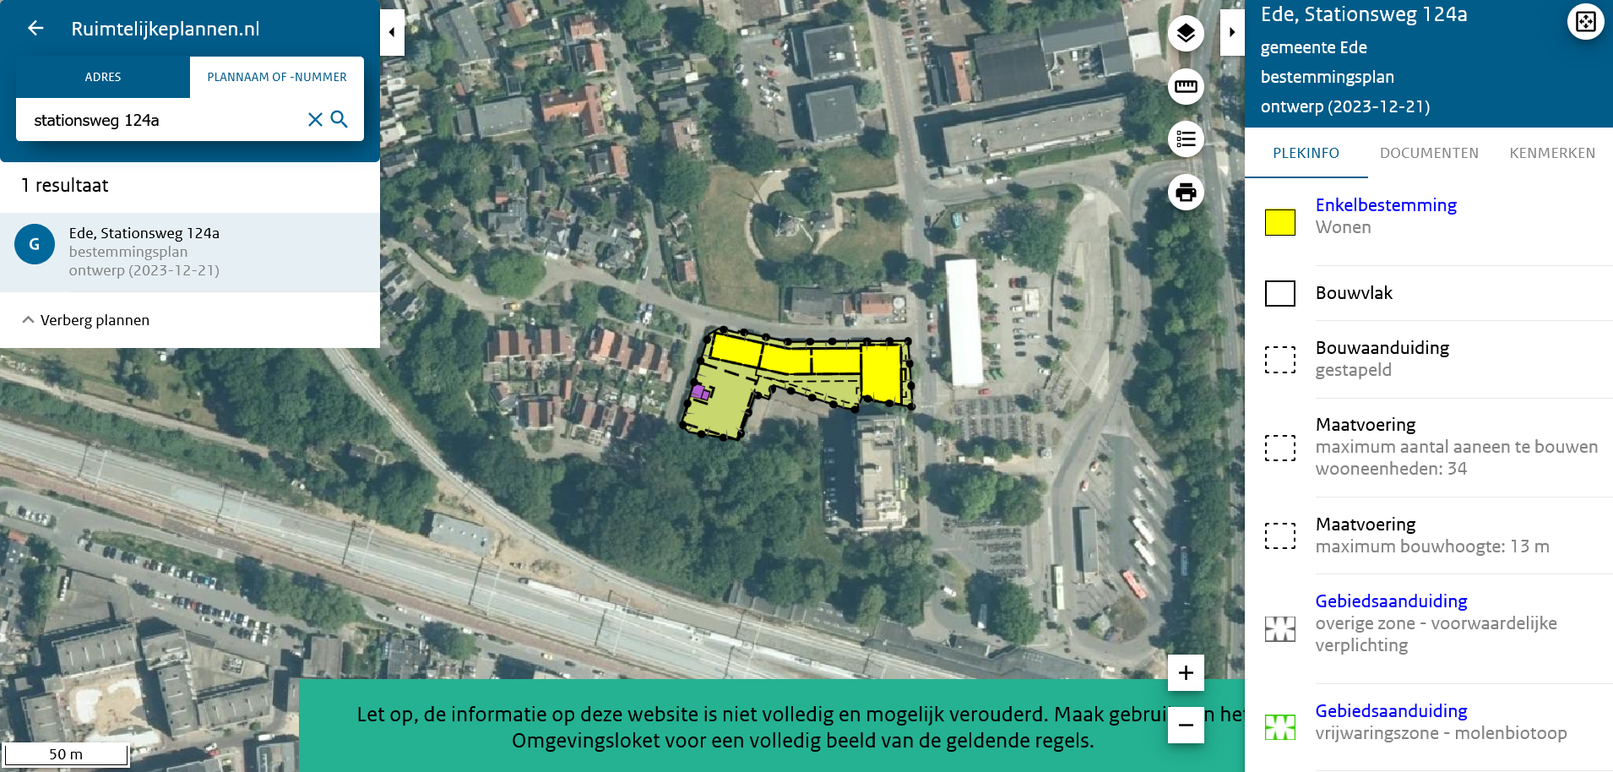
Bescherming molenbiotoop
in bestemmingsplannen / omgevingsplan
Maanderweg e.o. 2013
Geen bescherming
Arnhemseweg e.o.
Bezemronde 3, Kernen
2012
Bescherming met formule
Kazerneterreinen
2013
Geen bescherming
Stationsweg 124a
2023
Bescherming met formule
Omgeving station
1984
Geen bescherming
Kop van de Parkweg
2012
Geen bescherming

Slide 7
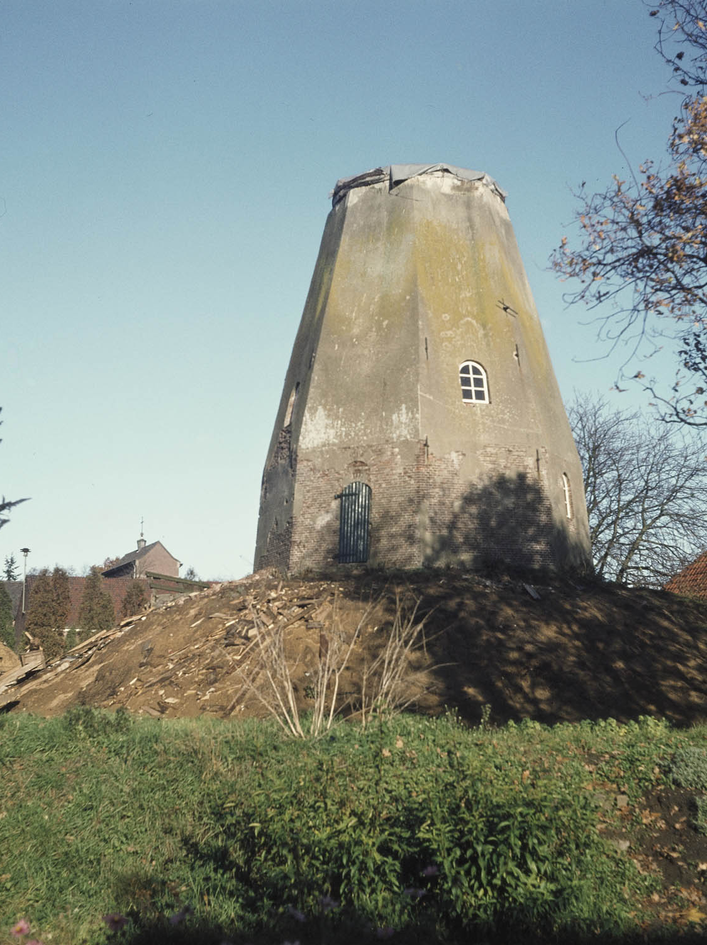
Provinciale bescherming Omgevingsverordening 2023
Doel: instandhouding van de collectie historische molens
Instructieregel molenbiotoop voor gemeentelijke plannen in een gebied tot 400 meter
Geen bebouwing of beplanting als daardoor de windvang van de molen wordt beperkt
Gelet op goede windvang, zichtbaarheid en beleefbaarheid
In de praktijk worden afwijkingen van de molenbiotoop aan de provincie voorgelegd
Regels overgenomen in Omgevingsverordening 2024

Slide 8
Omgevingswet 2024
Een goede balans tussen benutten en beschermen van de fysiske leefomgeving
Participatie verplicht => goed voor draagvlak en de kwaliteit van het plan
Besluit Kwaliteit Leefomgeving, art. 5.130 Instructieregel: gemeenten moeten in Omgevingsplan rekening houden met het belang van cultureel erfgoed en het plan moet aantasten van de omgeving van rijksmonumenten tegengaan zodat het monument niet wordt ontsiert of beschadigd
Toelichting: de invloed van de omgeving op de instandhouding of het functioneren van een monument, zoals de invloed van bebouwing of beplanting op de windvang en het functioneren van de molen

Slide 9
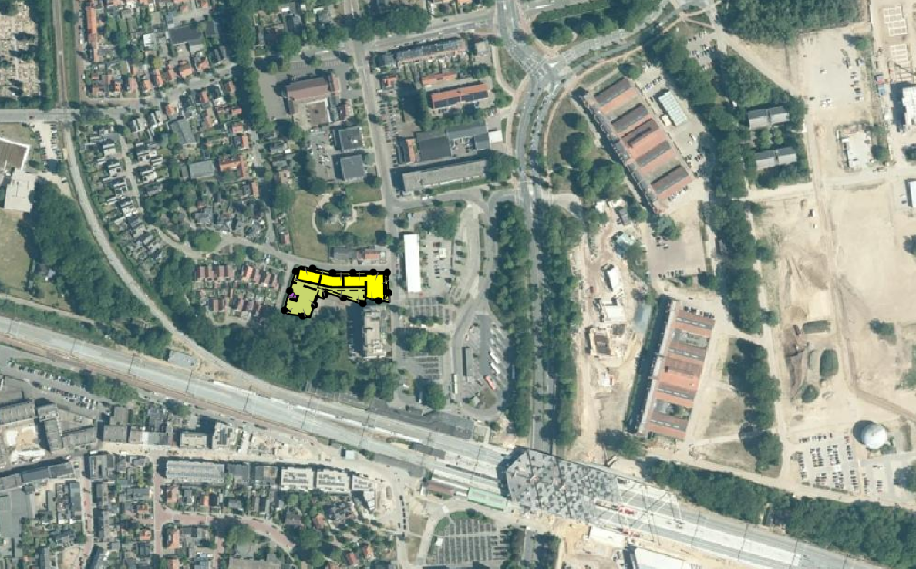
Plannen rond de Keetmolen
Geel: Kirpesteijn: appartementengebouw in aflopende hoogte
Rood Noordplein: meerdere gebouwen met variërende hoogtes
Paars: Van Wirdum: twee appartementencomplexen (noordoost)
Oker: Karzerneterrein: woningen, World Food Center, theater
En verder…

Slide 10
Wat gaat er mis?
Projecten worden door de gemeente stuk voor stukontwikkeld (salamitactiek)
Geen integrale en cumulatieve benadering van de windvang van (en het zicht op) de molen
Molenaars en molenpartijen zijn geen serieuze gesprekspartner voor de gemeente
Gemeente heeft dubbelrol (RO en eigenaar)
Molenpartijen worden niet betrokken bij vraagstelling onderzoeken
Onderzoeken kijken niet naar de totale cirkel
Bomen verwijderen als compensatie: hoe garandeer je dat
Hoe en wie weegt belang monumentale bomen versus monumentale molen
Provincie akkoord op welke gronden?
Erkennen belang historische molen lijkt wassen neus

Slide 11
Wat kan beter?
Hoe realiseer je een integrale benadering bij de gemeente?
Hoe bewaak je maximaal 5% afname windvang in totaal en niet per project?
Serieus betrekken molenaars en organisaties
Bondgenootschappen mogelijk met andere organisaties?
Status molen is lastig, eigendom gemeente
Meer lobby en beïnvloeding raad mogelijk?
Of het toch (juridisch) hogerop zoeken?
Helpt bescherming omgeving volgens Omgevingswet of BKL?

